Slide 1
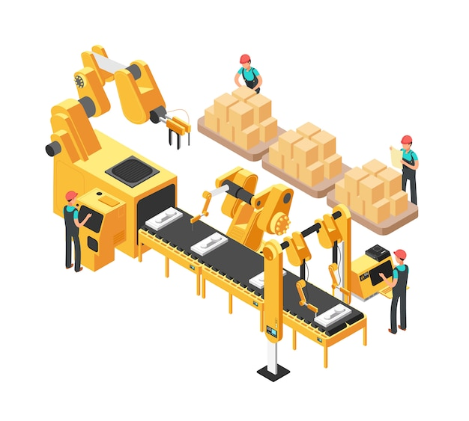
SISTEMA DE CONTROL DE PRODUCCION EN LINEA
Control
Datos métricos
Productividad

Slide 2
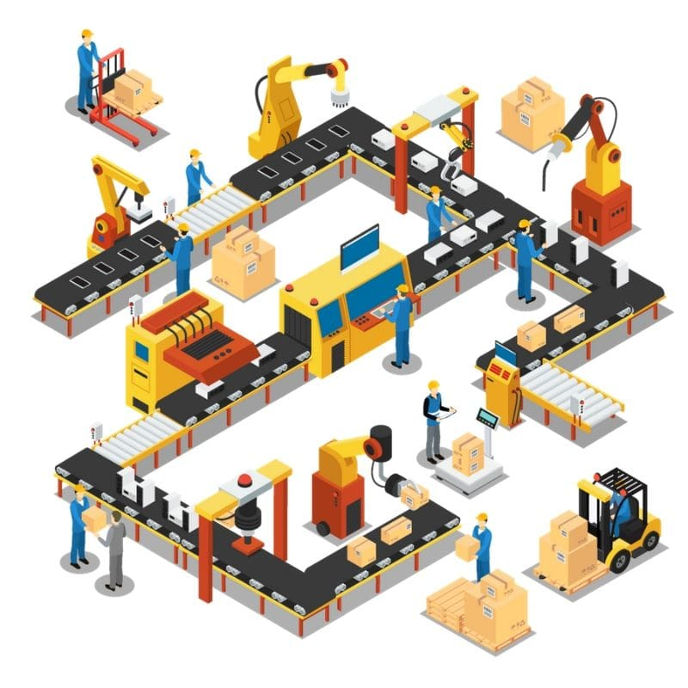
¿Qué es una línea de producción?
Proceso secuencial
Optimización de la eficiencia
Reducción de costos
División del trabajo en etapas

Slide 3
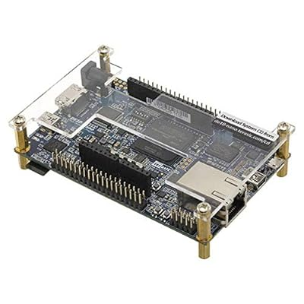
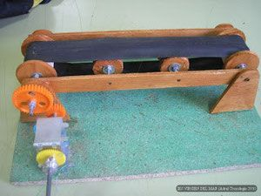
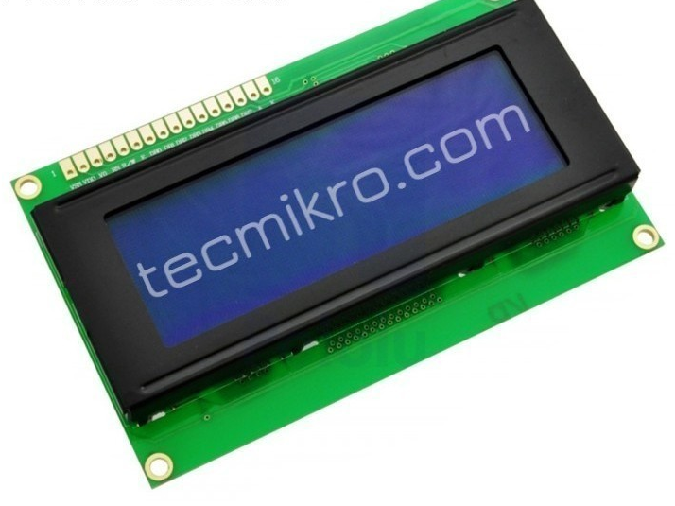
Problemática
Garantizar un flujo de producción óptimo y eficiente en una línea de producción en tiempo real, requiriendo la integración precisa de sensores de velocidad en las bandas transportadoras y sensores de presencia para controlar la velocidad de producción. usa palabras un poco mas coloquiales

Slide 4

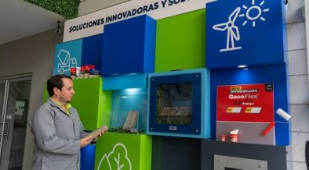
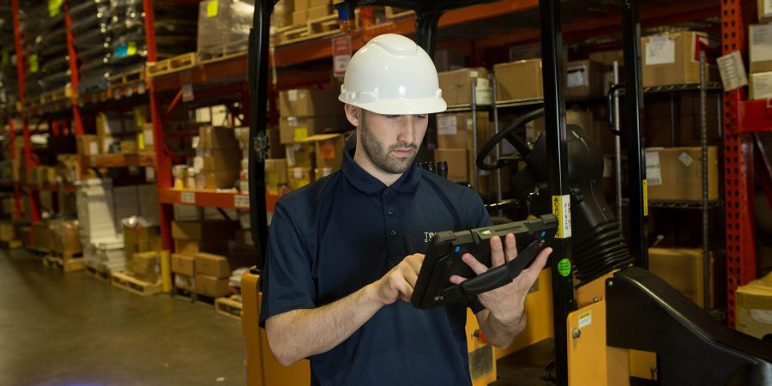
Usuarios
Operadores industriales
Jefes de Planta
Ingenieros de Innovacion

Slide 5
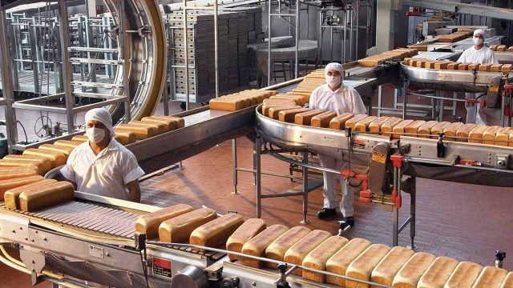
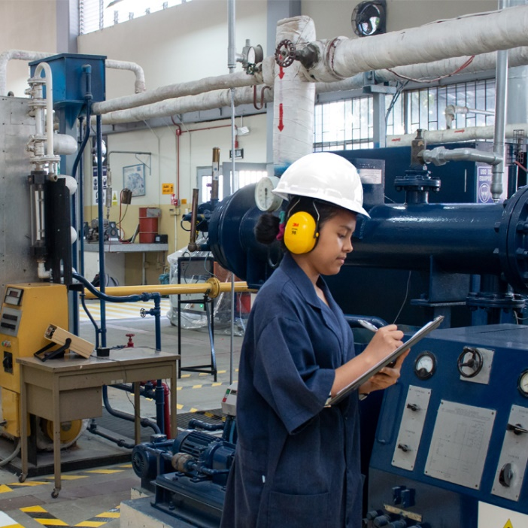
Cliente
Instituciones educativas
Empresas de producción en masa
Pequeñas industrias

Slide 6
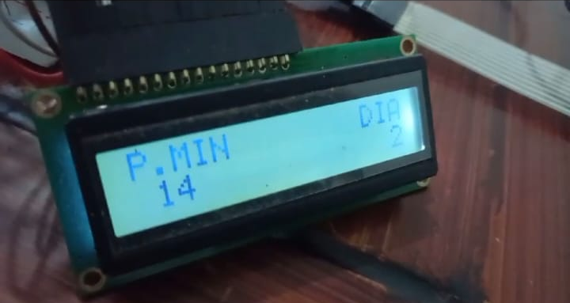
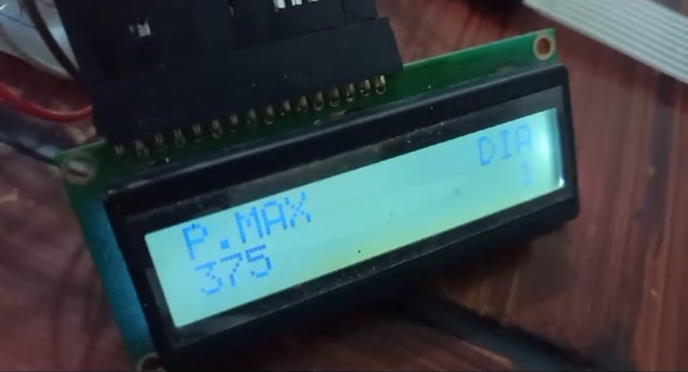
Solución
Mínima producción
Máxima producción

Slide 7


Planes a Futuro
Básico
Estándar
Premium
Diseño del sistema y aplicativo móvil
Diseño del sistema y aplicativo móvil
Diseño del sistema y aplicativo móvil
Almacenamiento ilimitado de datos
Almacenamiento ilimitado de datos
Almacenamiento ilimitado de datos
Implementación de nuevas opciones
Implementación de nuevas opciones
Implementación de nuevas opciones
*Desde $3000
*Desde $4600
*Desde $8000

Slide 8
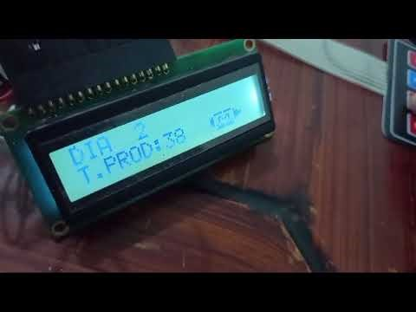
Muestra del proyecto

Slide 9
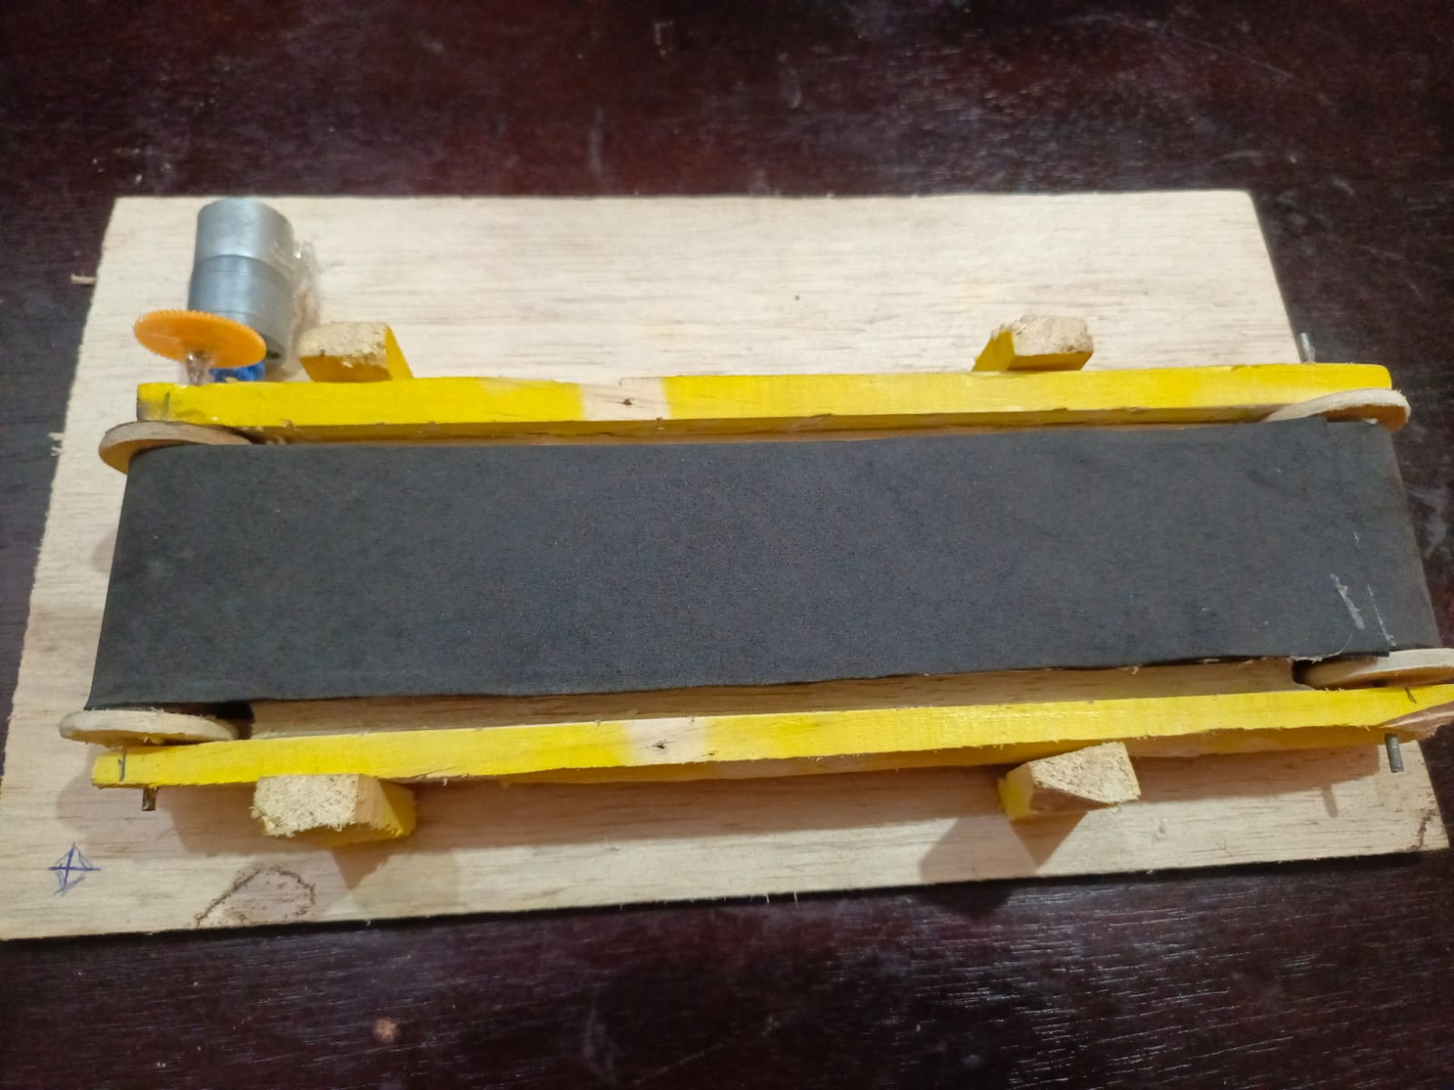
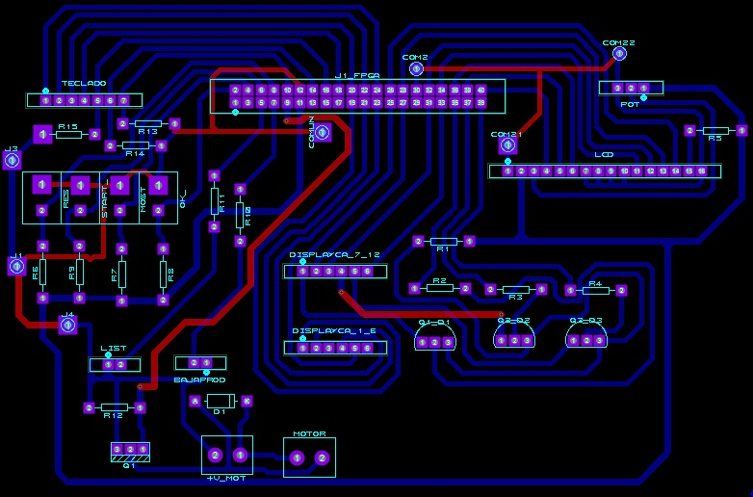
Diseños y aplicativos del proyecto

